Slide 1
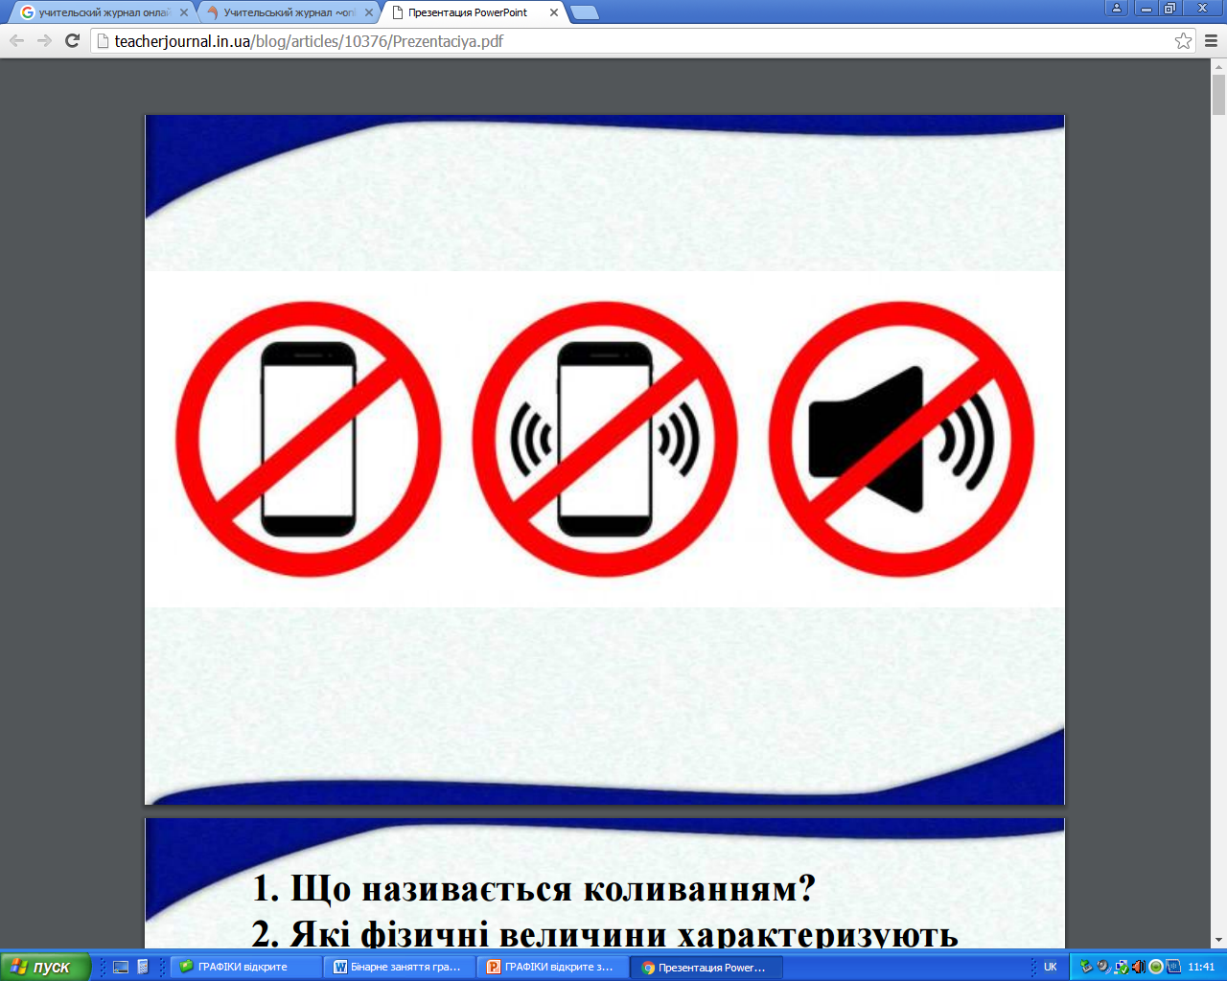
«Книга природи написана мовою математики»
Галілео Галілей

Slide 2
Дайте відповіді на питання
Що називається функцією, функціональною залежністю?
Що таке шлях?
Що таке аргумент і значення функції?
Назвіть формулу для обчислення шляху?
Як знайти значення функції за заданим значенням аргумента?
Що таке швидкість?
Що називається областю визначення функції?
В яких одиницях вимірюють швидкість?
Що називається множиною значень функції?
Як обчислити швидкість рівномірного руху?

Slide 3
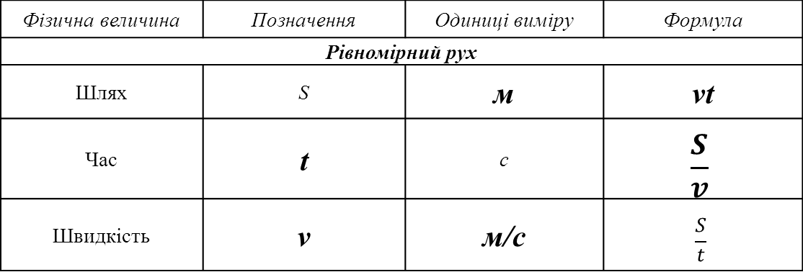
Правильні відповіді у таблицях
Фізична величина | Позначення | Одиниці виміру | Формула
Рівномірний рух
Шлях | S | м | vt
Час | t | с | $$\frac{S}{v}$$
Швидкість | v | м/с | $$\frac{S}{t}$$
 | А | Б | В | Г | Д | Е | Ж | З | К
1 |  |  |  |  | Х
2 |  |  |  |  |  |  | Х
3 | Х
4 |  |  |  |  |  |  |  | Х
5 |  | Х
6 |  |  | Х
7 |  |  |  |  |  |  |  |  | Х
8 |  |  |  | Х
9 |  |  |  |  |  | Х

Slide 4
Розгадайте кросворд
К О Е Ф І Ц І Є Н Т
А Р Г У М Е Н Т
Н Ь Ю Т О Н
Ш В И Д К І С Т Ь
П Р О Е К Ц І Я
Г Р А Ф І К
Ш Л Я Х

Slide 5
Тема заняття:
Числова функція. Графіки залежності кінематичних величин від часу.

Slide 6
Мета заняття полягає у розв'язанні наступних завдань:
повторити властивості лінійної функції;
закріпити навички будувати графіки лінійної функції;
застосувати знання про лінійну функцію для побудови графіків руху та визначення за цими графіками пройденого шляху та швидкості тіла.

Slide 7
Історична довідка
У математиці поняття функції виникло разом з по­няттям змінної величини, введеної Рене Декартом і П’єром Ферма.
Термін «функ­ція», що перекладається з латинського як виконання, уперше ввів Готфрід Лейбніц у 1694 році.
У працях Декарта, Ферма, Ньютона, Лейбніца поняття функції пов’язане із зміною ординати точки, що описує деяку лінію, залежно від зміни її абсциси.
Означення функції вперше сформулював у 1718 році швейцарський математик Йоган Бернуллі так: «Функцією змінної величини називають кількість, утворену яким завгодно способом з цієї змінної величи­ни й сталих».
У наступні роки поняття функції уточнюва­лося й розвивалося в працях Леонарда Ейлера, Жозефа Фур’є, Огюстена Коші, Миколи Лобачевського, Сергія Соболєва та ін­ших учених.

Slide 8
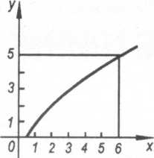
Числовою функцією з областю визначення X нази­вається залежність, за якої кожному числовому зна­ченню x з множини X ставиться у відповідність єди­не деяке число y.
Графіком функції y = f(x) називається множина точок M(x; f(x)) координатної площини, абсциси яких належать області визначення функції, а ординати є відповідними значеннями цієї функції.

Slide 9
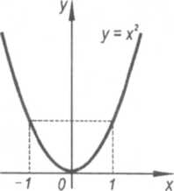
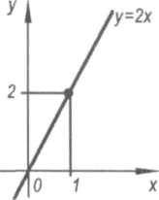
Функція y = f(x) називається парною, якщо для будь-якого значення х з області визначення значення (–х) також належить області визначення і справджується рівність f(–x) = f(x).
Функція y = f(x) називається непарною, якщо для будь-якого значення х з області визначення значен­ня (–х) також належить області визначення і справ­джується рівність f(–x) = –f(x).

Slide 10
Алгоритм дослідження функції
на парність і непарність
1) перевірити виконання умови: для будь-якого х з області визначення число (–х) також належить області визначення, тобто перевірити, чи є область визначення даної функції множиною, симетричною відносно початку відліку 0;
2) перевірити виконання умови: f(–x) = f(x)
чи f(–x) = –f(x).

Slide 11
Математика | Фізика
 | Швидкість рівноприскореного руху | Шлях рівномірного руху
y = kx + b | v = v₀ + at | S = vt
y – функція(шукана величина) | v – функція (шукана величина) | S – функція (шукана величина)
x – аргумент (змінна величина) | t – аргумент (змінна величина) | t – аргумент (змінна величина)
k – коефіцієнт | a – коефіцієнт | v – коефіцієнт
b – вільний член | v₀ – вільний член | вільний член дорівнює нулю

Slide 12
Задача 1.
Потяг, рухаючись рівномірно, проїхав 60 метрів за 3 секунди. Побудувати графік залежності шляху від часу.
За графіком визначити швидкість потяга та шлях, який подолає потяг за 5 секунд.
Дано: S = 60 м t = 3 с t₁ = 5 с | Розв'язок:
графік – ? v – ? S (t₁) – ?
t | 0 | 3
S | 0 | 60
S = vt

Slide 14
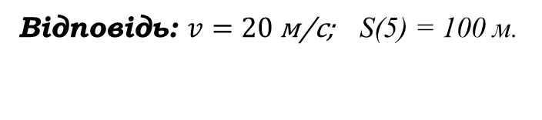
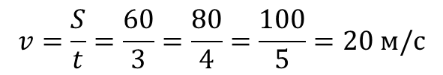
Дано: S = 60 м t = 3 с t₁ = 5 с | Розв'язок: S = vt
графік – ? v – ? S(t₁) – ?
t | 0 | 3
S | 0 | 60
$$v=\frac{S}{t}=\frac{60}{3}=\frac{80}{4}=\frac{100}{5}=20 м/с$$
S(t₁) = v·t₁ = 20·5 = 100 м
Відповідь: $v=20\text{ м/с; }\text{S}\text{(}\text{5}\text{)} \text{= 100 м}\text{.}$

Slide 15
Задача 2. Дослідити графік, побудований в задачі № 1.
Знайдемо:
область визначення;
множину значень;
точки перетину з осями координат.
Визначимо:
парна чи непарна функція;
зростаюча чи спадна функція.

Slide 16
Задача 3 (усно).
За графіком шляху, поданому на малюнку, визначити:
вид руху тіла (як рухалось тіло);
який шлях тіло подолало за перші 5 с;
якою була швидкість тіла на кожній ділянці.
20 м
10 с

Slide 17
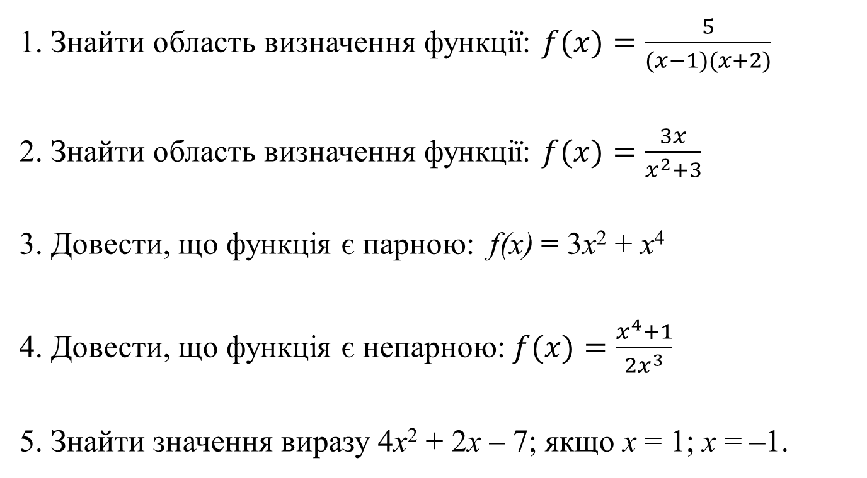
І знову математика… ☺
1. Знайти область визначення функції: $f(x)=\frac{5}{(x−1)(x+2)}$
2. Знайти область визначення функції: $f(x)=\frac{3x}{x^{2}+3}$
3. Довести, що функція є парною: f(x) = 3х² + х⁴
4. Довести, що функція є непарною: $f(x)=\frac{x^{4}+1}{2x^{3}}$
5. Знайти значення виразу 4х² + 2х – 7; якщо х = 1; х = –1.

Slide 18
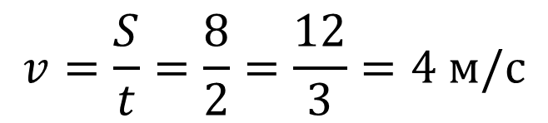
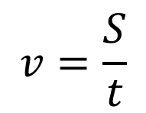
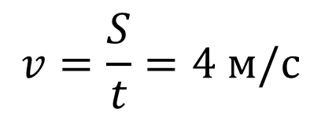
Задача 4.
Побудувати графік шляху, якщо швидкість рівномірного руху дорівнює 4 м/с.
$$v=\frac{S}{t}$$
$$v=\frac{S}{t}=4 м/с$$
$$v=\frac{S}{t}=\frac{8}{2}=\frac{12}{3}=4 м/с$$

Slide 19
Питання на 2 додаткових бали.
Яке тіло рухається швидше? Відповідь пояснити.

Slide 20
Питання на 2 додаткових бали.
Яке тіло рухається швидше? Відповідь пояснити.
І
ІІ

Slide 21
На сьогоднішньому занятті ми…
повторили…
вивчили…
засвоїли…
ознайомились…
навчились…
розв'язали…
побачили…
аналізували…
з'ясували…

Slide 22
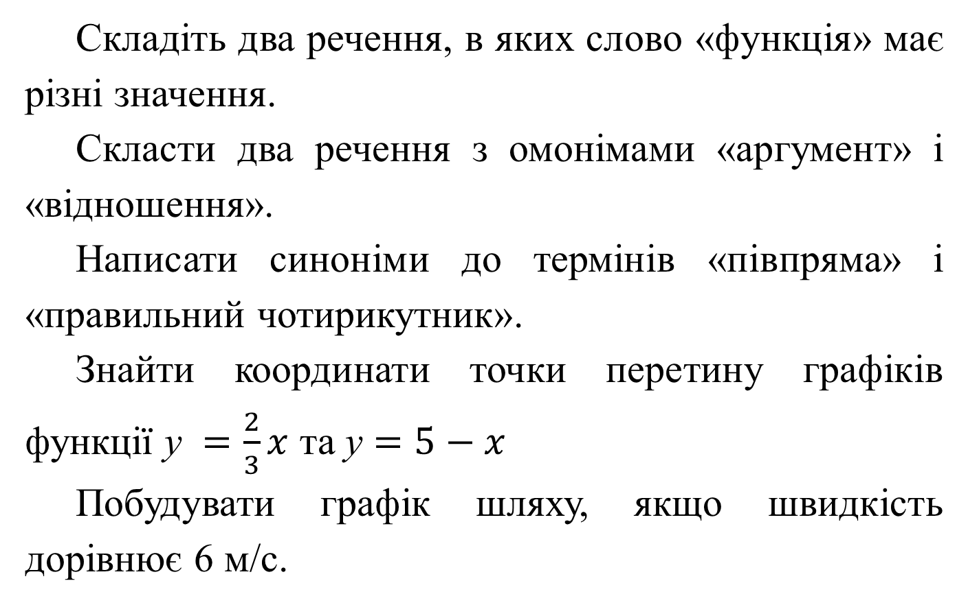
Домашнє завдання
Складіть два речення, в яких слово «функція» має різні значення.
Скласти два речення з омонімами «аргумент» і «відношення».
Написати синоніми до термінів «півпряма» і «правильний чотирикутник».
Знайти координати точки перетину графіків функції y $=\frac{2}{3}x$ та y $=5−x$
Побудувати графік шляху, якщо швидкість дорівнює 6 м/с.

Slide 23
«Якщо ви хочете, щоб життя посміхалося вам, подаруйте йому спочатку свій гарний настрій»
Б. Спіноза

